Slide 1
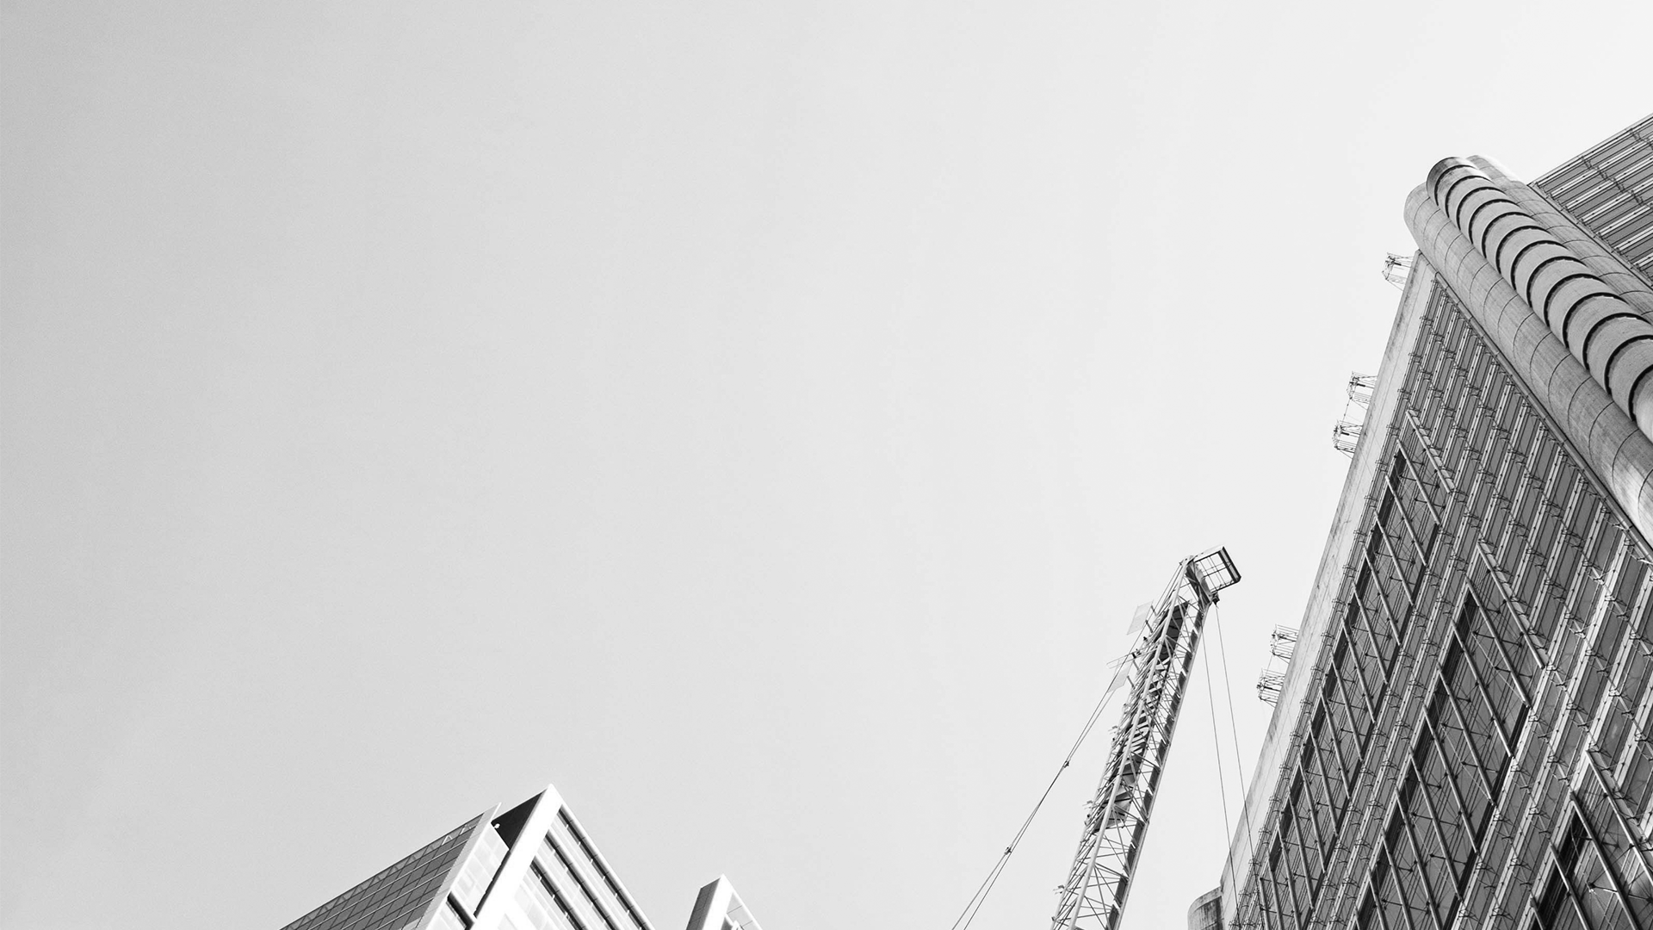
РОССИЙСКАЯ СТРОИТЕЛЬНАЯ НЕДЕЛЯ 2025
Клеёный брус в коттеджном строительстве
Вавилова Вера Петровна — Управляющая «ДДМ-Строй»
13.03.2025

Slide 2
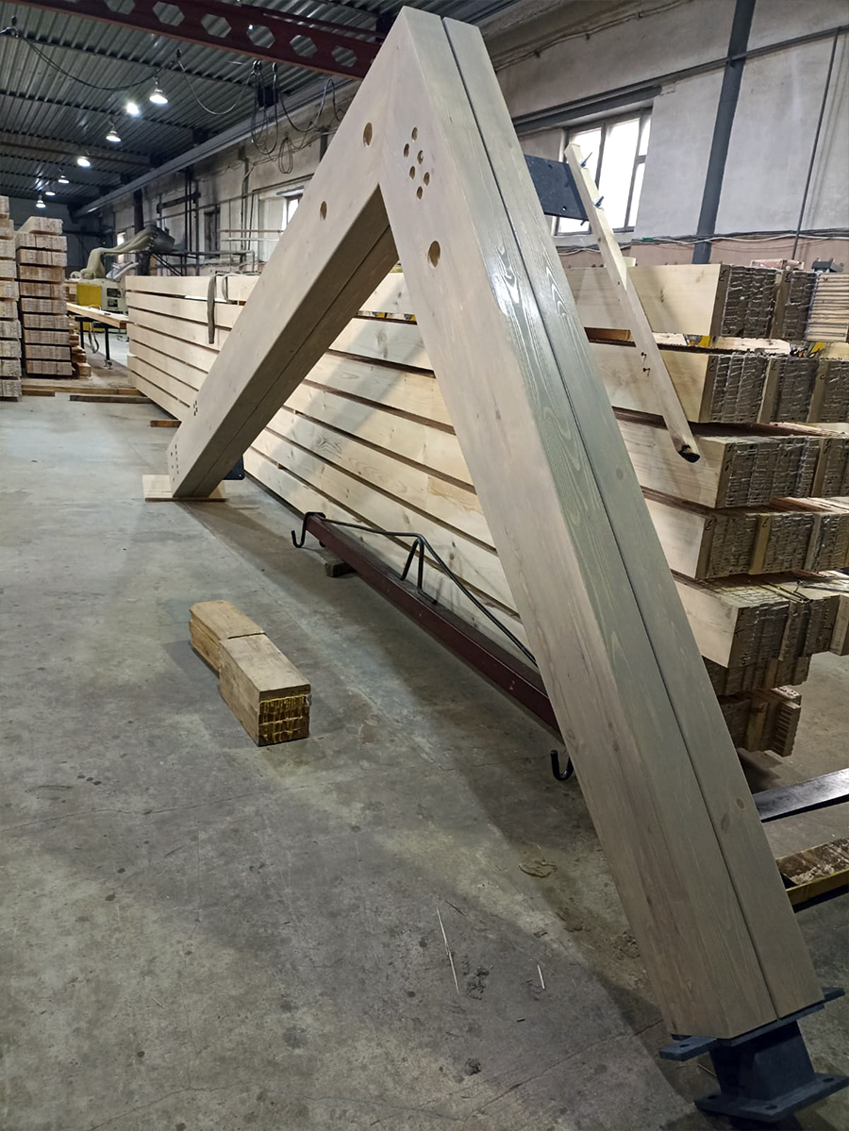
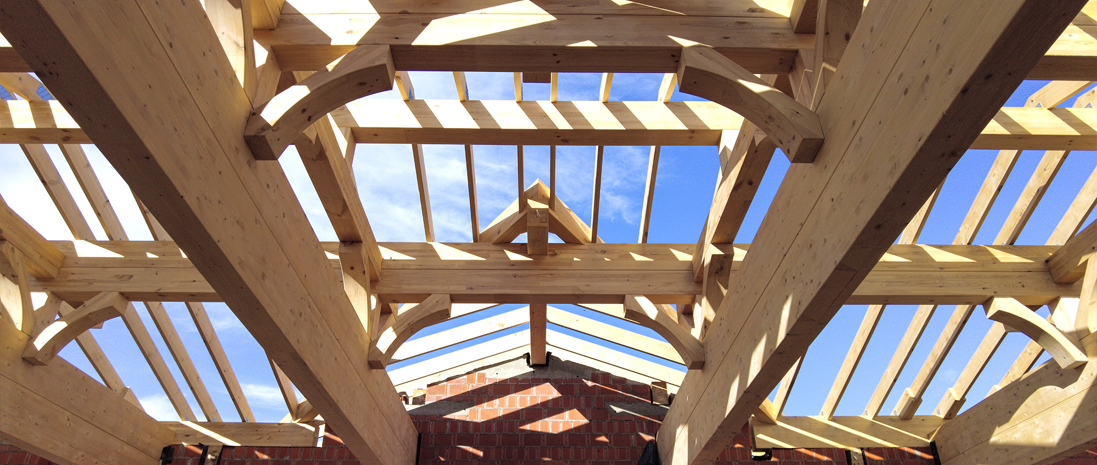
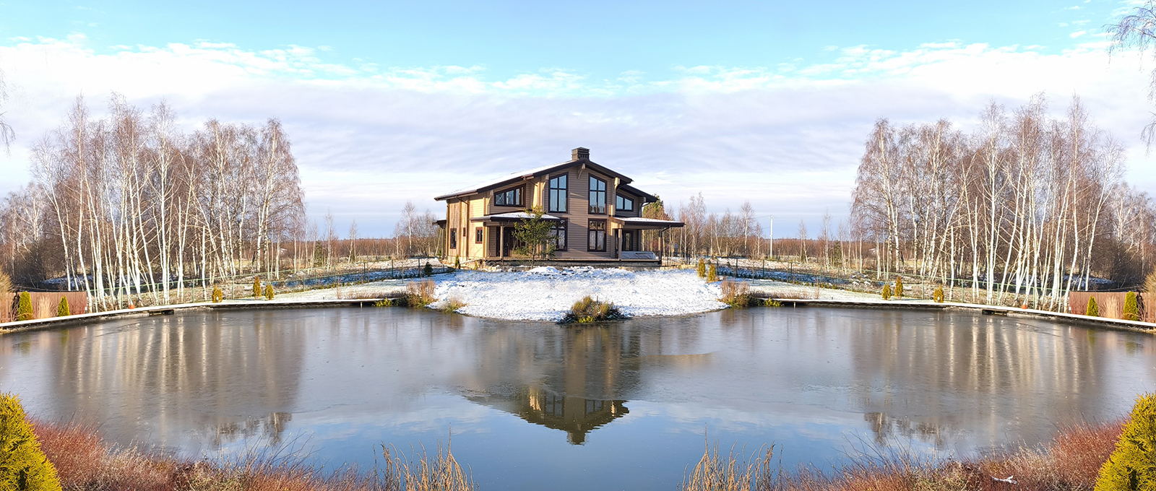
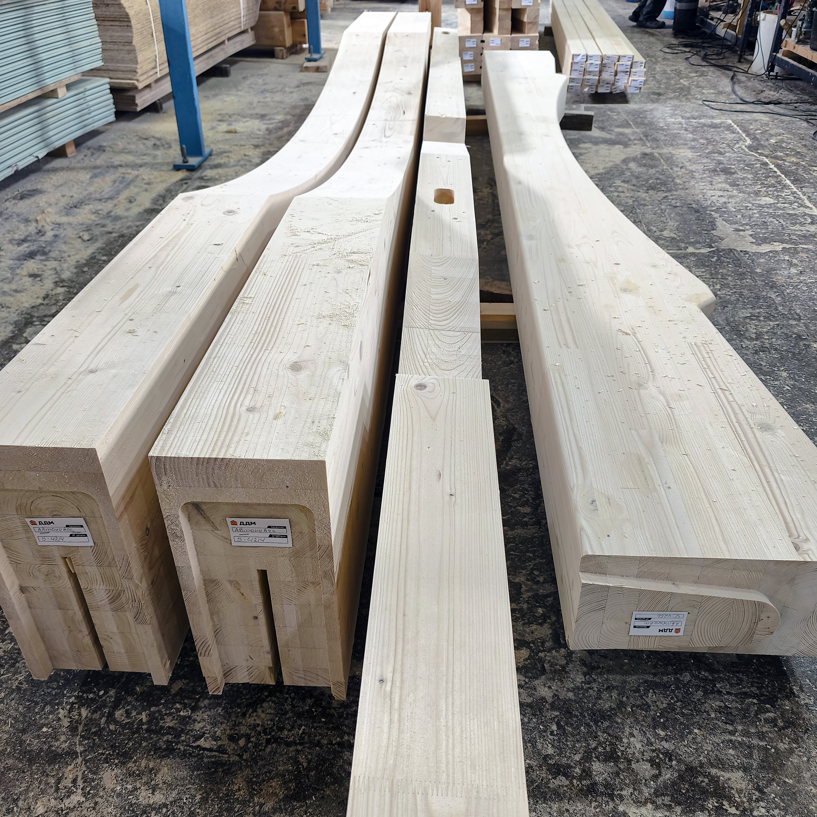
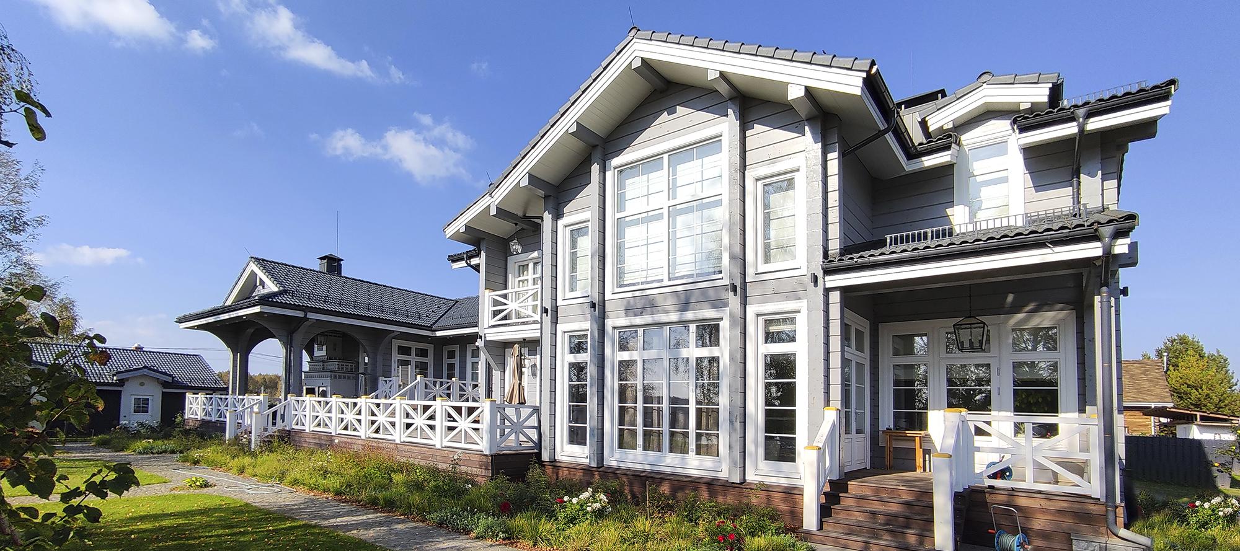
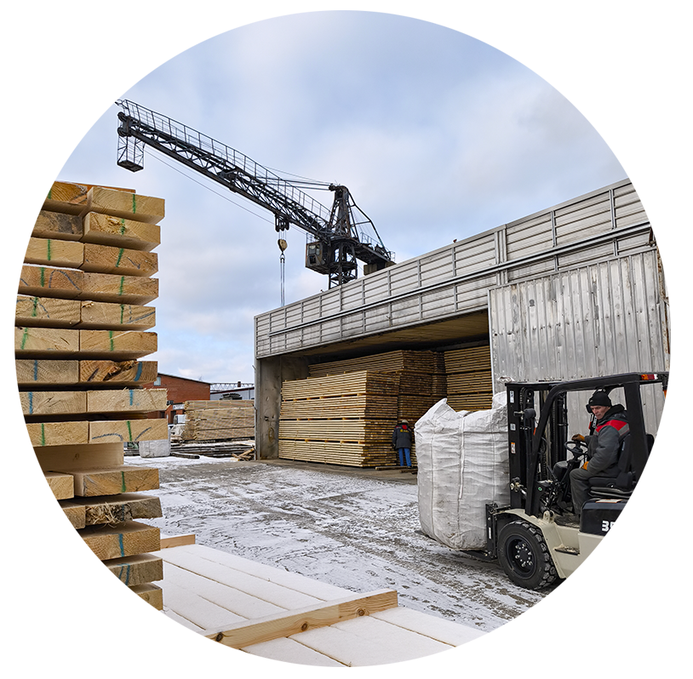
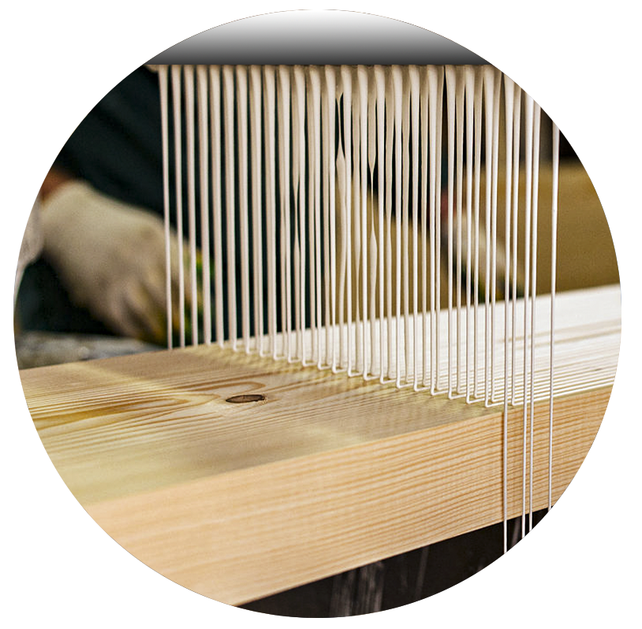
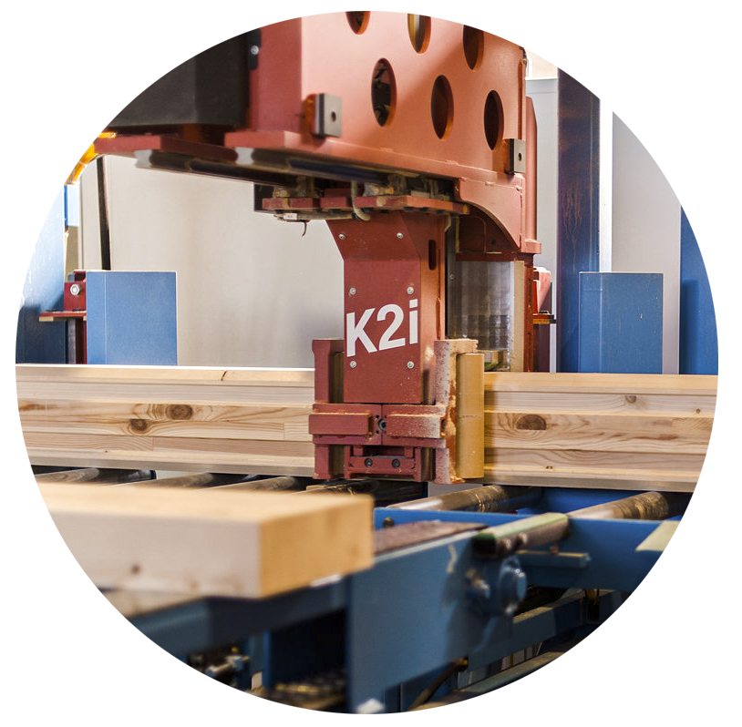
Клеёный брус в коттеджном строительстве. «ДДМ-Строй»
2
О технологии
Заводское изготовление.
Экологичное производство
ЧПУ-оборудование: всё точно, никаких доделок по месту.
Для ИЖС: ​​​​​​​изготовление домов, бань, беседок, бассейнов, большепролетных конструкций и сложных кровель.

Slide 3
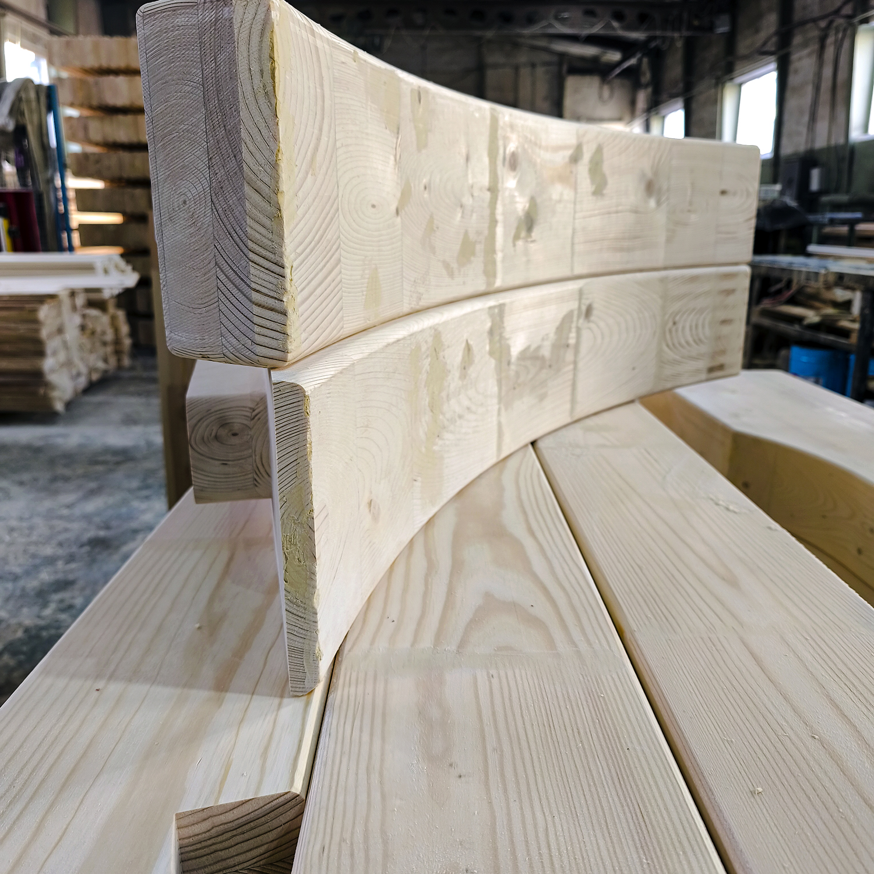
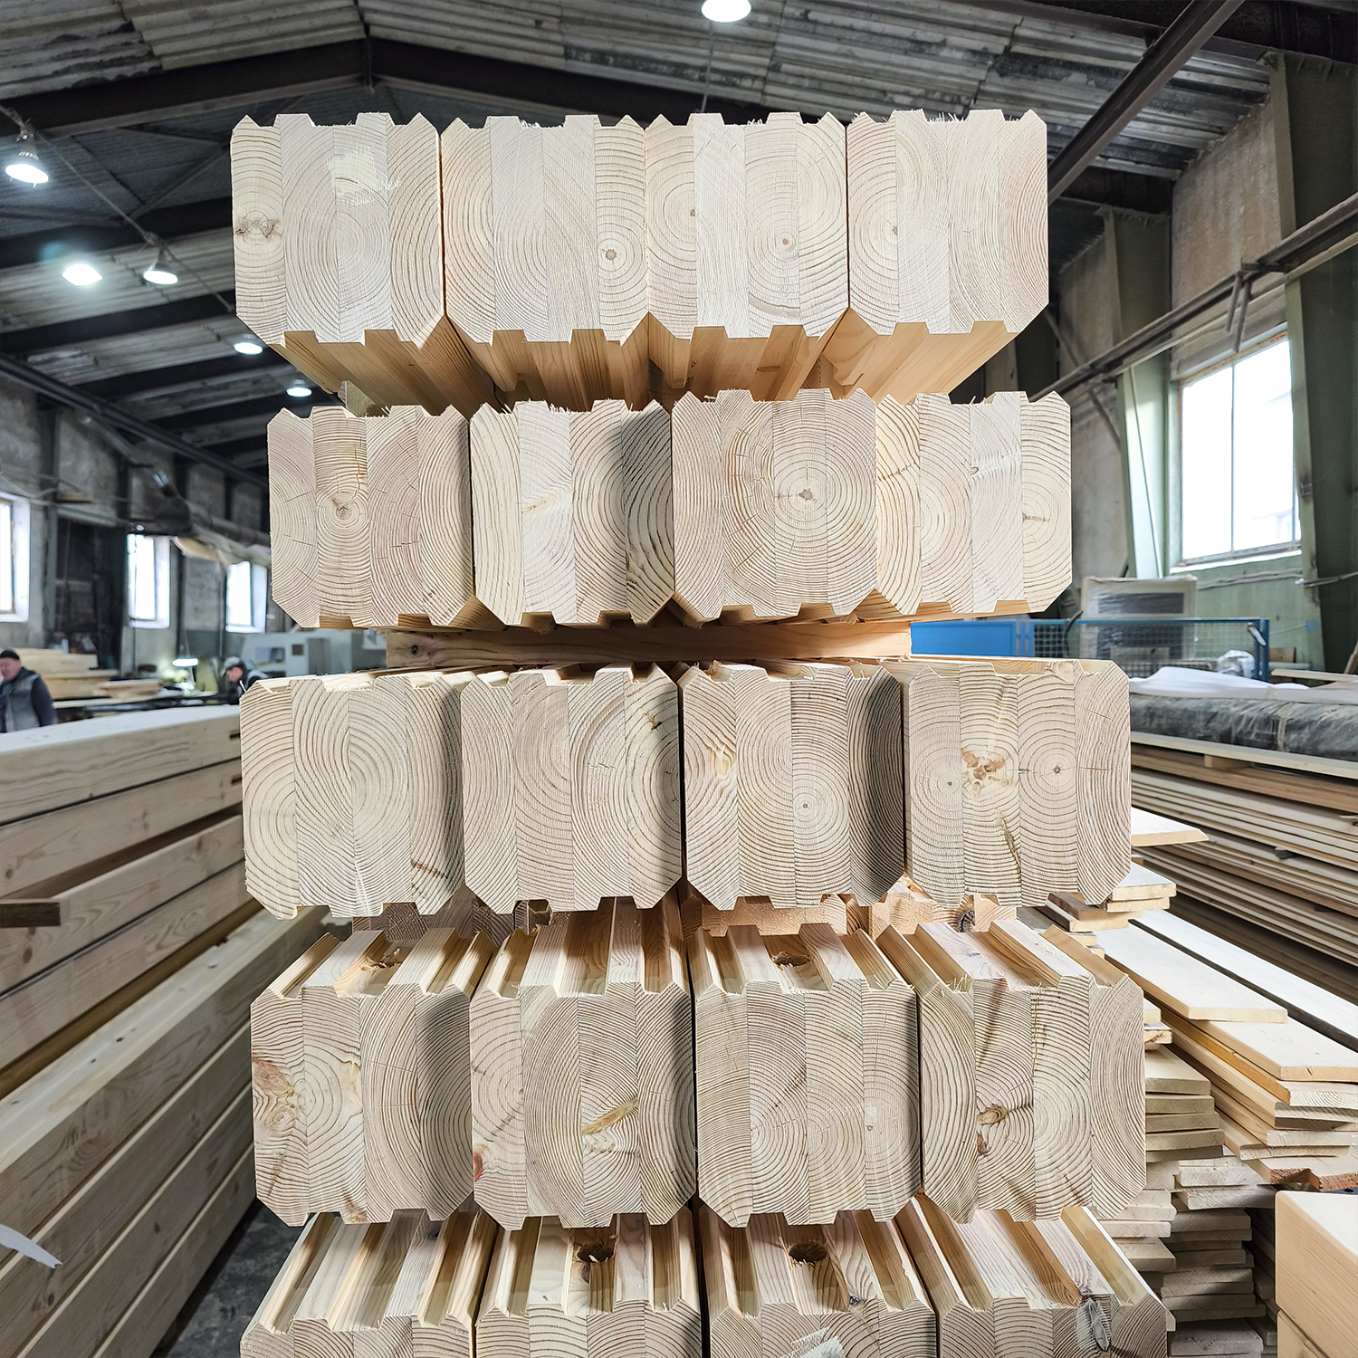
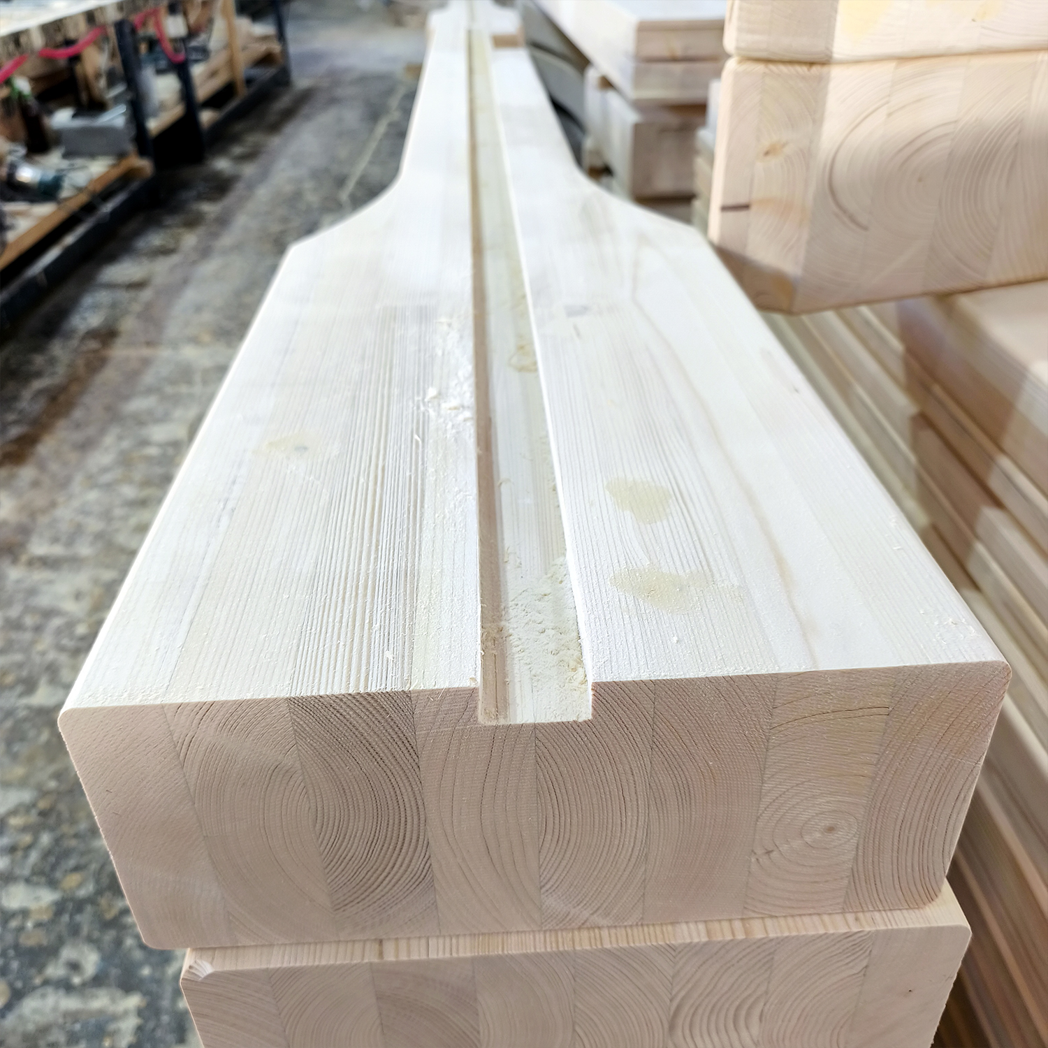
Клеёный брус в коттеджном строительстве. «ДДМ-Строй»
3
Узкие/Слабые места технологии
Есть ограничения в архитектуре - сложно построить круглые башенки; максимальная длина бруса +-12 м.
Должна быть транспортная доступность до места монтажа.
Есть небольшая усадка.
Зимой в сухой сезон, рекомендуется использование увлажнителей воздуха.

Slide 4
Клеёный брус в коттеджном строительстве. «ДДМ-Строй»
4
Плюсы: Быстрая готовность дома
Простой фундамент.
Минимум отделки.
Не требует утепления.
Можно собирать круглый год.
Никаких отходов при строительстве, домокомплект собирается как мебель.
Минимум человеческого фактора при производстве и сборке.
Не требует систем вентиляции и рекуперации.
На дома из КБ дают ипотеку.
Была отдельная программа
по «домокомплектам».
Ликвидный актив.
Всегда продадите за хорошую цену, т.к. дом из КБ это красиво, тепло и современно.

Slide 5
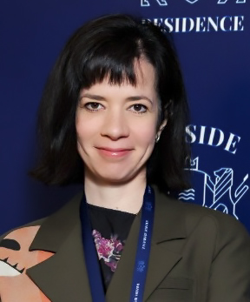
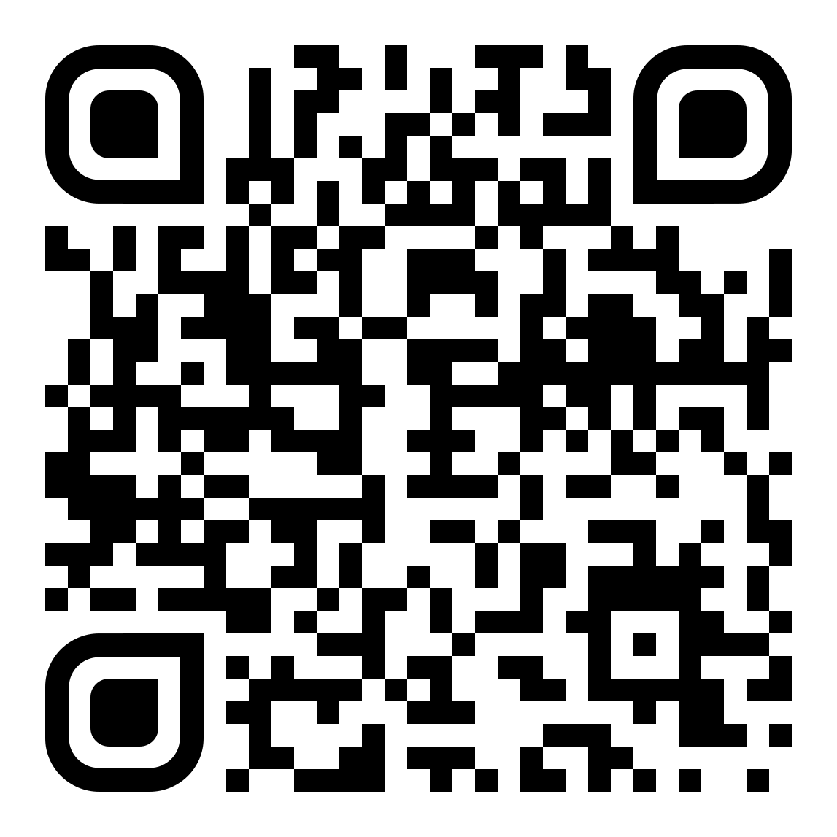
Вавилова Вера Петровна
Управляющая «ДДМ-Строй»
КОНТАКТНАЯ ИНФОРМАЦИЯ
Qr-код
Телефон:
+7 (495) 995-29-92
+7 916 394-50-89
Почта:
vera@ddm-stroy.ru
ЗОЛОТАЯ СЕРЕДИНА ДОМОСТРОЕНИЯ

